Slide 1
Recommender Systems
Notes:
1
Γεια σας,
Ονομάζομαι Ευριπίδης Τζαμούσης και σήμερα θα σας παρουσιάσω την μεταπτυχιακή μου εργασία με τίτλο
«Υβριδικά και αρθρωτά συστήματα συστάσεων για υπηρεσίες βίντεο συνεχούς ροής»
“On Hybrid Modular Recommendation Systems for Video-Streaming”
Αυτή η εργασία εκπονήθηκε υπό την επίβλεψη της κυρίας Μαρίας Παπαδοπούλη και υποστηρίχθηκε από τον ελληνικό τηλεπικοινωνιακό πάροχο “Forthnet”.

Slide 2



Significant industrial & research interest in recommendation systems:
2 out of 3 watched hours come from recommendations
increases its watch times by 50% per year
35% of all sales are generated by recommendations
Notes:
Μεγάλες διεθνείς εταιρείες επικεντρώνονται στην έρευνα και ανάπτυξη τέτοιων συστημάτων συστάσεων, και η θετική επίδραση που έχουν είναι σημαντική. Συγκεκριμένα η Netflix αναφέρει ότι 2 από τις 3 ώρες περιεχομένου που παρακολουθούνται, έχουν προέλθει από προτάσεις, ενώ μέσω των προτάσεων η YouTube αυξάνει τους χρόνους παρακολούθησης κατά 50% κάθε χρόνο. Από την άλλη, η Amazon μια e-commerce υπηρεσία, αναφέρει ότι 1 στα 3 προϊόντα που αγοράζονται, προέρχονται από προτάσεις που έγιναν στους πελάτες.

Slide 3


User feedback
Explicit feedback: Users indicate their preference for items
Ratings scales (1-5 stars, 1-10 stars)
Binary values (liked/disliked)
Implicit feedback: Users interact with items
Purchase history
Viewing duration
Click patterns

Slide 4
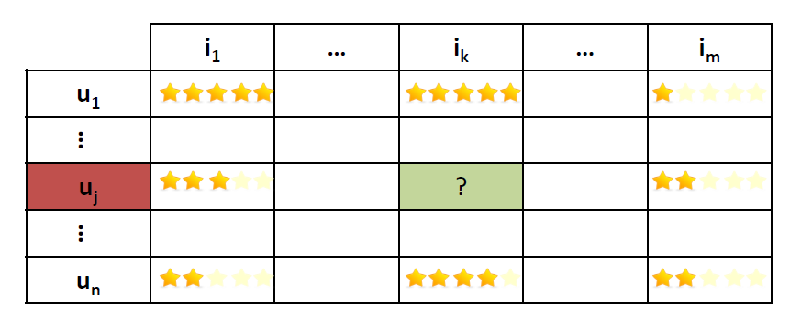
Ratings matrix
Objects (e.g., movies, products)
Users
Sparse matrix: Most values are unknown
Predicting: The task of filling the unknown values

Slide 5
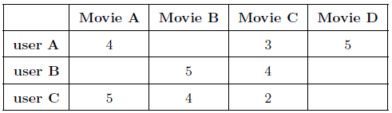
Recommendation Systems
Infer user preferences about items
Produce highly relevant & personalized lists of items
items
rating: level of preference
users
unknown preferences
ratings matrix
Notes:
Τα συστήματα συστάσεων προσπαθούν να συμπεράνουν τις προτιμήσεις των χρηστών, και για τον κάθε χρήστη να παράξουν λίστες με αντικείμενα που έχουν προβλεφθεί ότι θα προτιμούνται ιδιαίτερα. Αξιοποιώντας για παράδειγμα τις βαθμολογίες που έχουν δώσει οι χρήστες για διάφορες ταινίες, προσπαθούμε να προβλέψουμε τις βαθμολογίες που θα έδιναν σε άλλες που δε γνωρίζουμε, και να τους προτείνουμε αυτές που προβλέπουμε με υψηλό σκορ.

Slide 6
Main Approaches
Collaborative filtering (CF)
Inspect rating patterns to find similar users/items
Content-based (CB)
Analyze attributes of items for building user profiles
In general, CF performs better than CB
CF fail to provide accurate predictions with insufficient ratings
CB can alleviate the sparsity problem
Notes:
Δύο είναι βασικές προσεγγίσεις αλγορίθμων συστάσεων: Οι collaborative filtering που αναλύουν τα μοτίβα βαθμολόγησης όλων των χρηστών με σκοπό των εντοπισμό παρόμοιων χρηστών ή αντικειμένων.
Από την άλλη έχουμε τους content-based , οι οποίοι εξετάζουν τα χαρακτηριστικά των αντικειμένων που αρέσουν σε ένα χρήστη, και του προτείνει άλλα με παρόμοια χαρακτηριστικά. Αν και οι collaborative filtering αποδίδουν καλύτερα από ότι οι content-based, οι πρώτοι δεν παρέχουν και τόσο ακριβείς προβλέψεις όταν δεν υπάρχουν αρκετά ratings από τους χρήστες. Σε μία τέτοια περίπτωση οι content-based μπορούν να αποδώσουν καλύτερα.

Slide 7
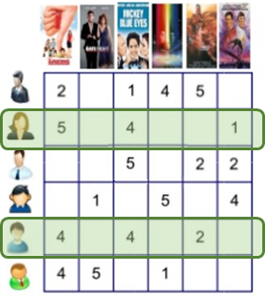
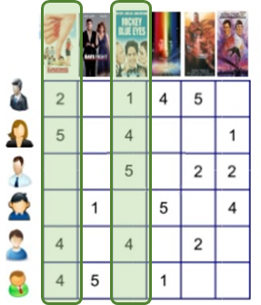
Popular Recommenders: K-Νearest Νeighbors Approach
User-based collaborative filtering (UBCF)
Assumption: Similar users have similar preferences
User similarity: agreement on co-rated items
Prediction: weighted sum of similar user’s ratings
Item-based collaborative filtering (IBCF)
Assumption: Users have similar tastes for similar items
Item similarity: agreement within users rated both items
Prediction: weighted sum of similar items’ ratings
Notes:
Ένας από τους πρώτους recommenders που προτάθηκαν από την κοινότητα είναι ο user-based collaborative filtering. Βασίζεται στην ιδέα ότι παρόμοιοι χρήστες θα έχουν και παρόμοιες προτιμήσεις. Έτσι, υπολογίζει ομοιότητες μεταξύ χρηστών, σε σχέση με το πόσο συμφωνούν στις βαθμολογίες τους για ίδιες ταινίες. Η πρόβλεψη που θα κάνει για έναν χρήστη για μία ταινία, προκύπτει από τις βαθμολογίες που έχουν δώσει για αυτή την ταινία οι παρόμοιοι με αυτόν χρήστες.
Μία παραλλαγή του user-based, είναι o item-based, ο οποίος υπολογίζει αντίστοιχα ομοιότητες μεταξύ ταινιών, ως προς το πως βαθμολογούνται από ίδιους χρήστες. Oι προβλέψεις προκύπτουν λαμβάνοντας υπόψιν τίς βαθμολογίες που έχει δώσει ο χρήστης σε παρόμοιες ταινίες.

Slide 8
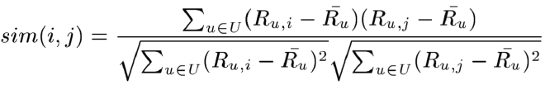
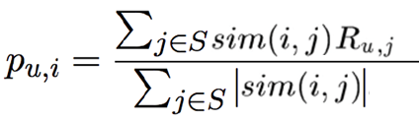
IBCF
set of users rated both items
rating on item i
rating on item j
Compute similarity between items
deviation from the average rating
most similar items to i
similarity as weight
rating on similar item
Prediction of rating for item i

